Slide 1


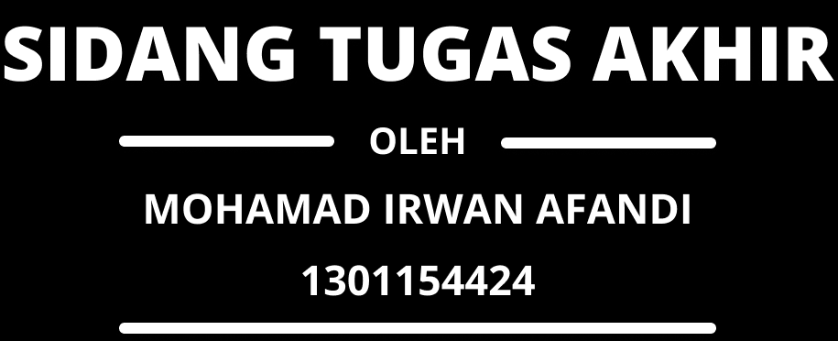

Slide 2




Slide 3




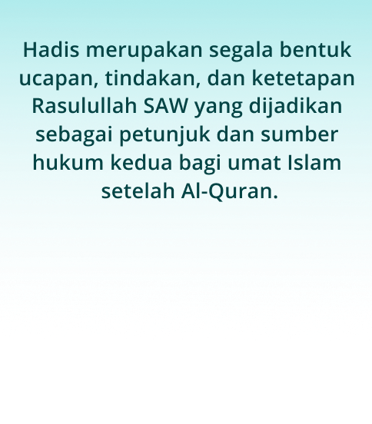
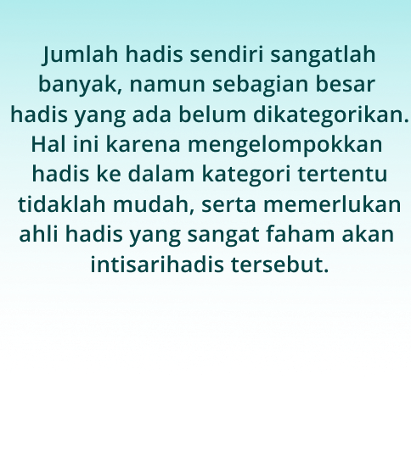
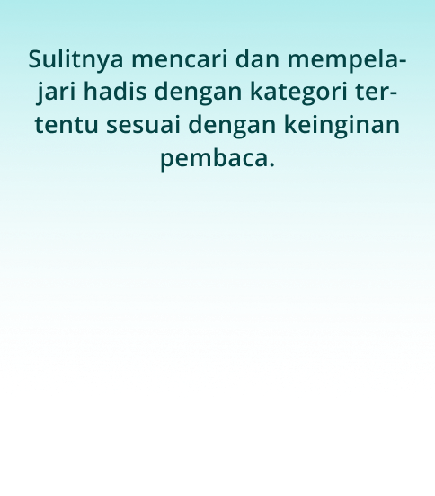

1
Notes:
1 hadis disampaikan turun temerun dengan tujuan next gen bisa mencontoh kebiasaan rosullullah

Slide 4



2

Slide 5


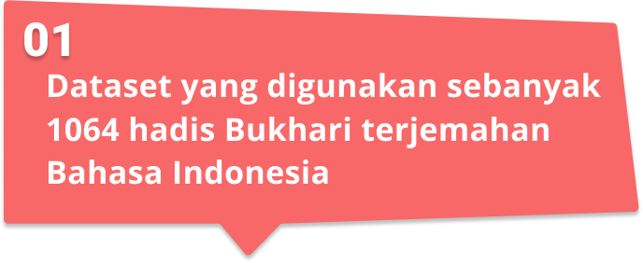
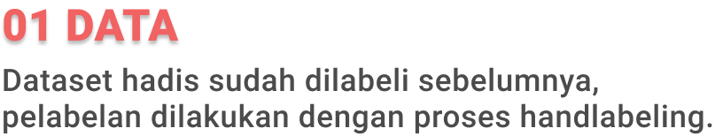
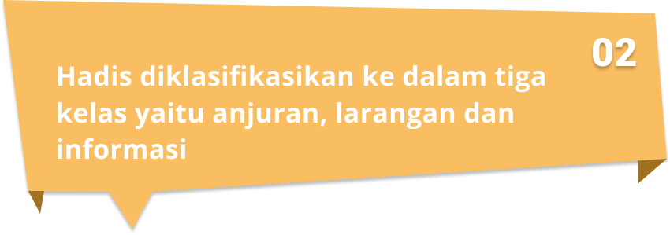
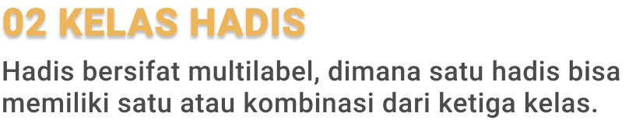
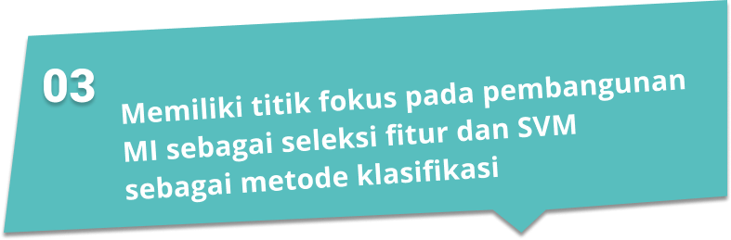
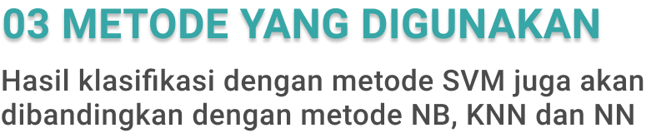
3

Slide 6
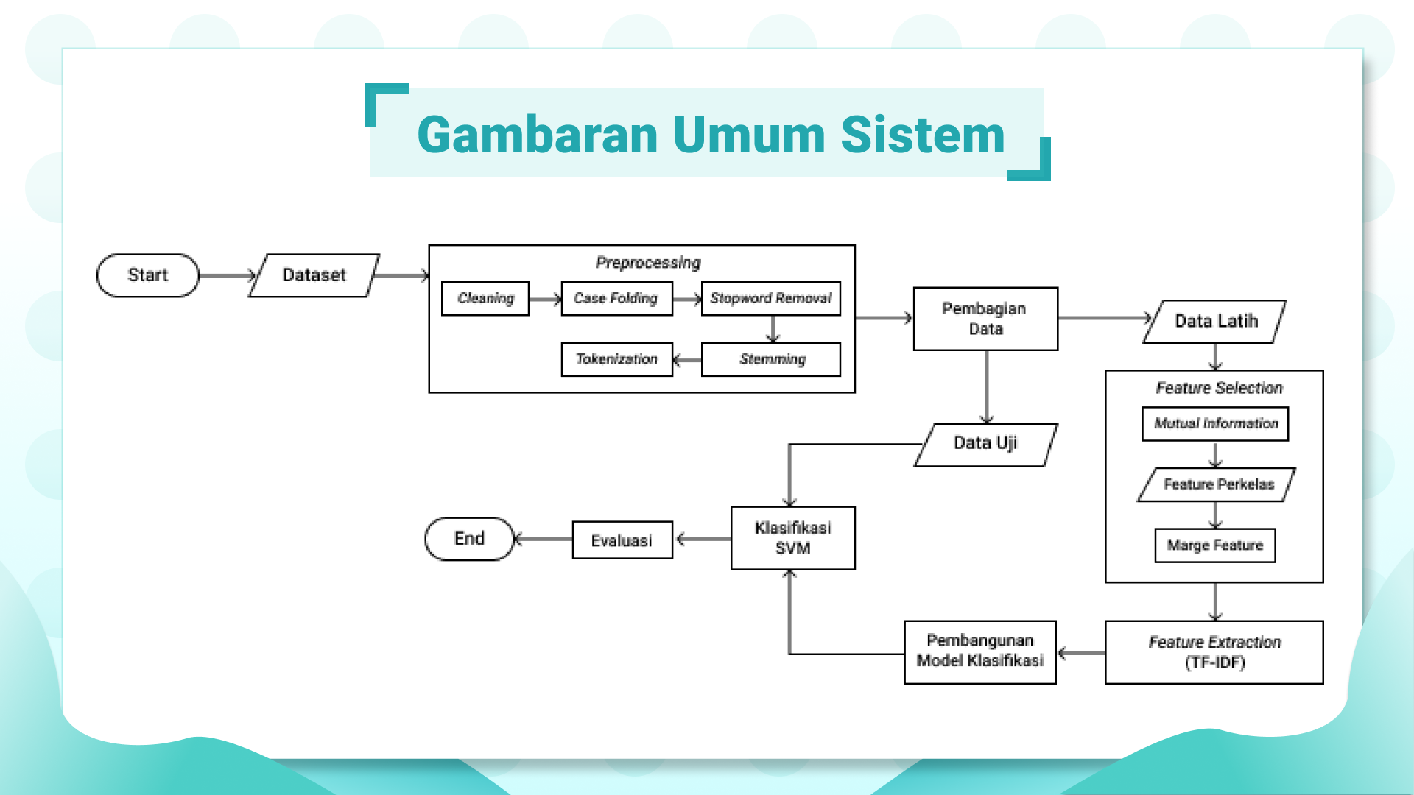
4
Notes:
Dataset akan melalui tahap preprocessing, data dibagi menjadi 2 bagian yaitu data latih dan data uji menggunkana k-fold,
Data latih akan melalui proses seleksi fitur untuk mendapatkan feature yang paling berpengaruh dalam penentuan kelas hadis,
Feature dari setiap hadis akan diberi bobotan dengan menggunakan metode tf-idf agar bisa diproses pada tahap klasifikasi.
Pembentukan model oleh data latih, kemudian, melakukan prediksi kelas data uji berdasarkan model dari data latih
evaluasi

Slide 7
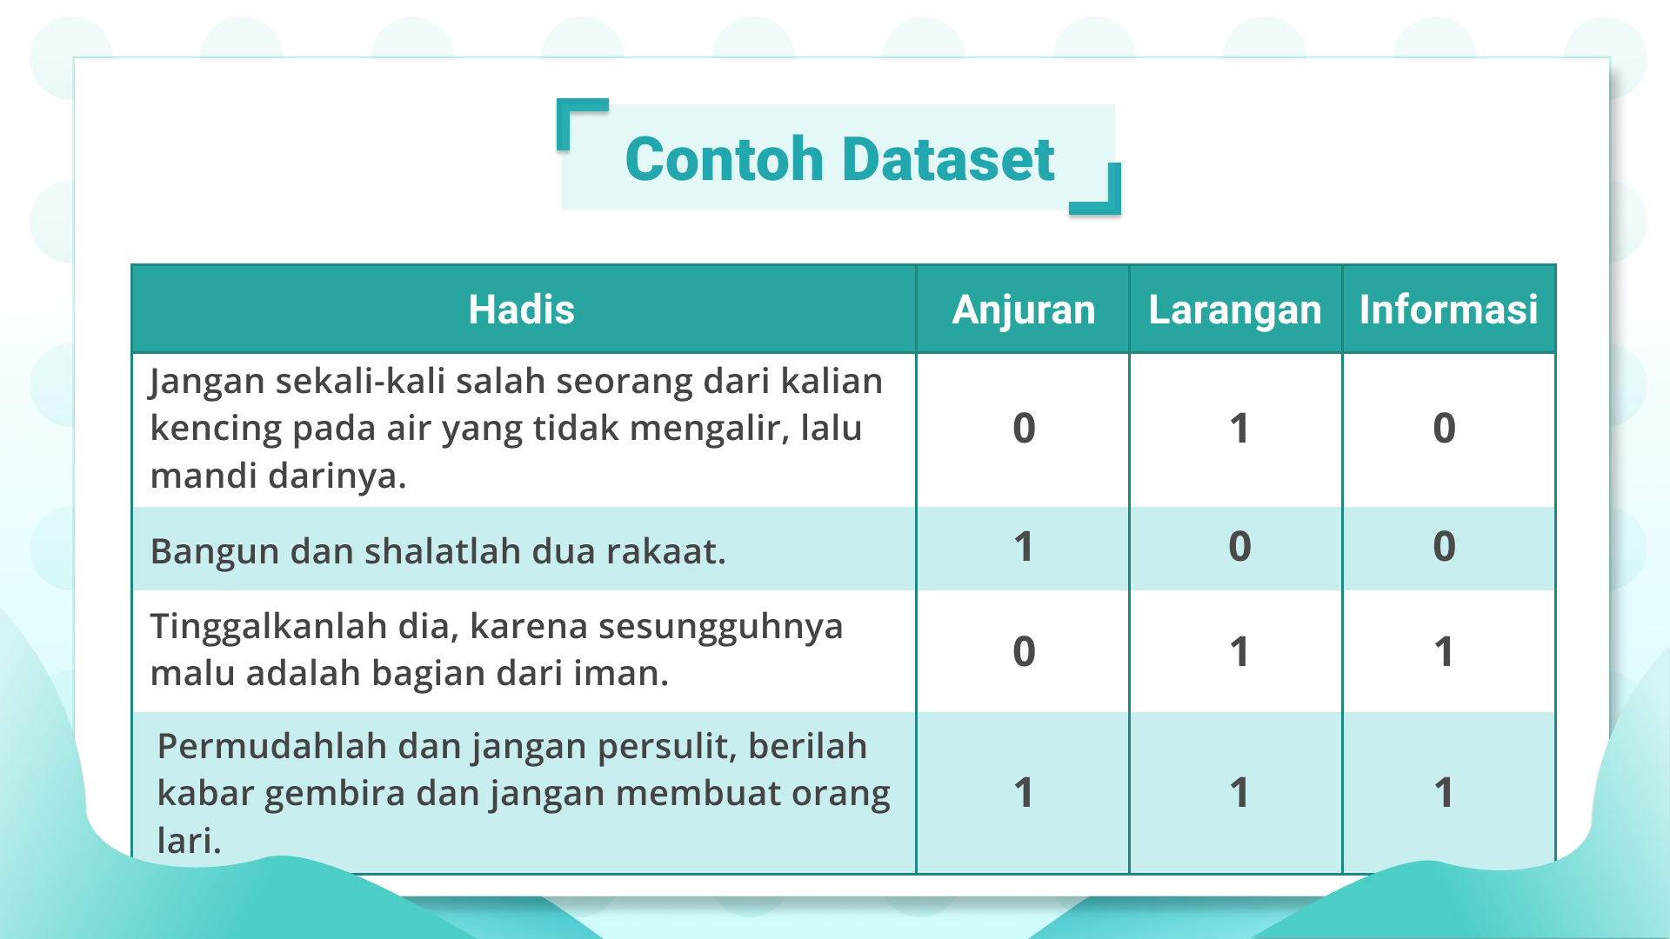
5

Slide 8


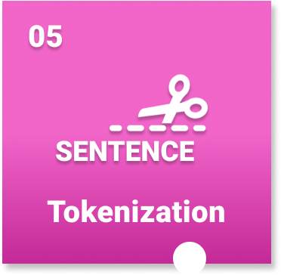






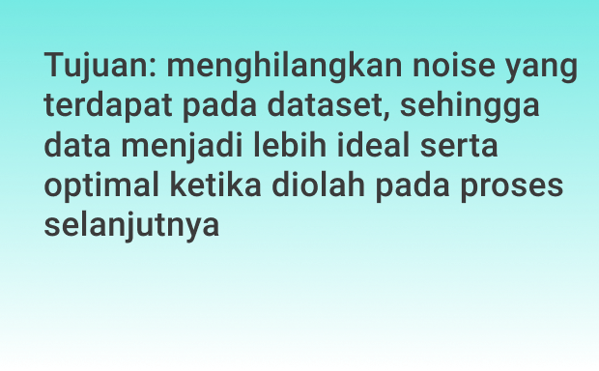

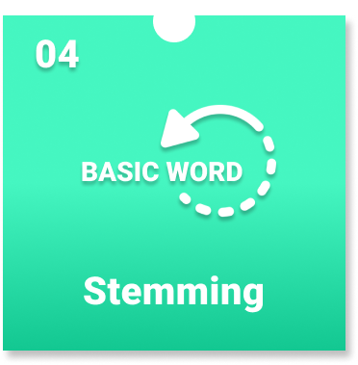
6
Notes:
Cleaning merupakan proses menghilangkan tanda baca, angka dan simbol pada kalimat
Case folding merupakan proses mengubah semua huruf pada dataset menjadi huruf kecil.
Stopword Removal merupakan proses menghilangkan kata-kata yang dianggap tidak penting dalam kalimat.
Stemming merupakan proses untuk mengembalikan sebuah kata dalam kalimat ke dalam bentuk kata dasarnya.
Tokenization merupakan proses pemotongan kalimat menjadi kata-kata dari kalimat tersebut

Slide 9
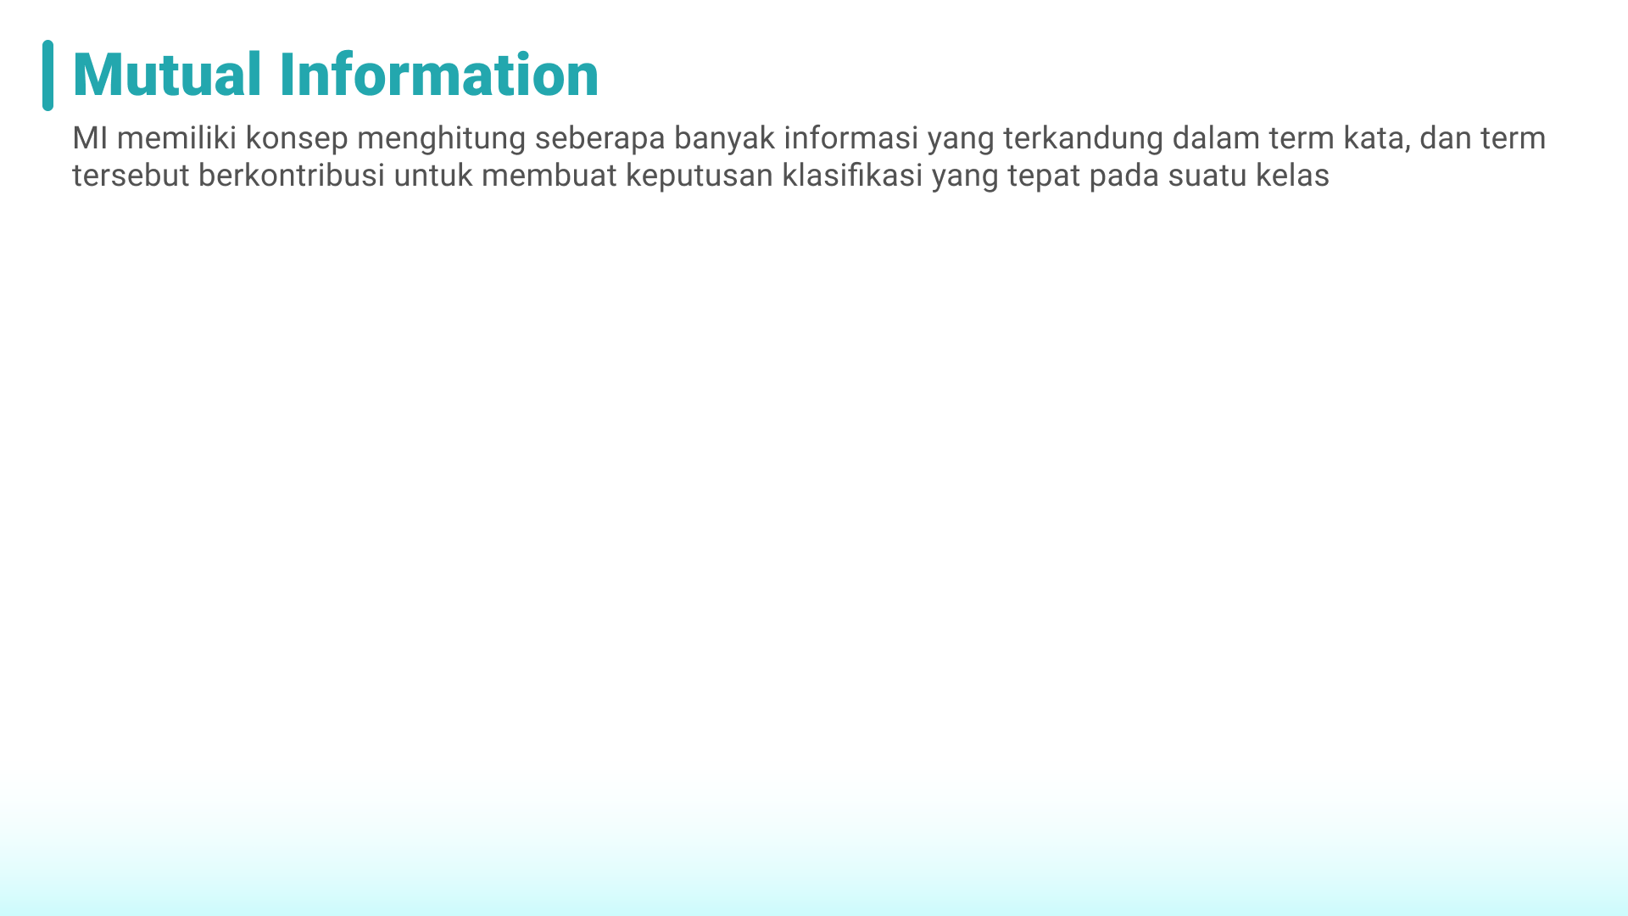

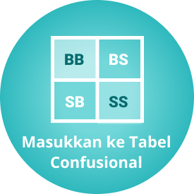








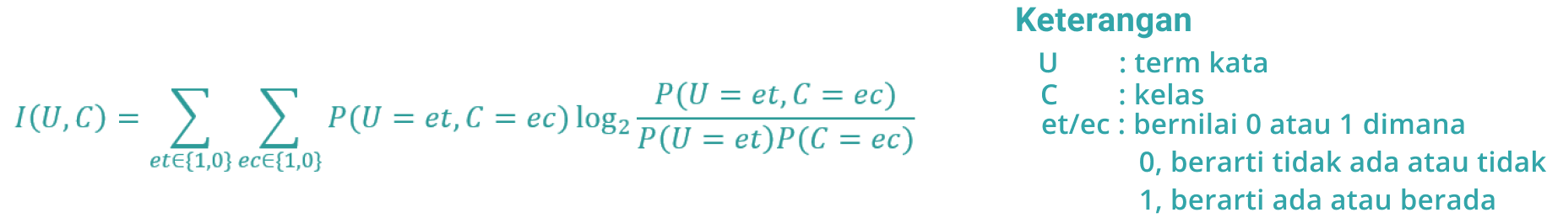
7

Slide 10
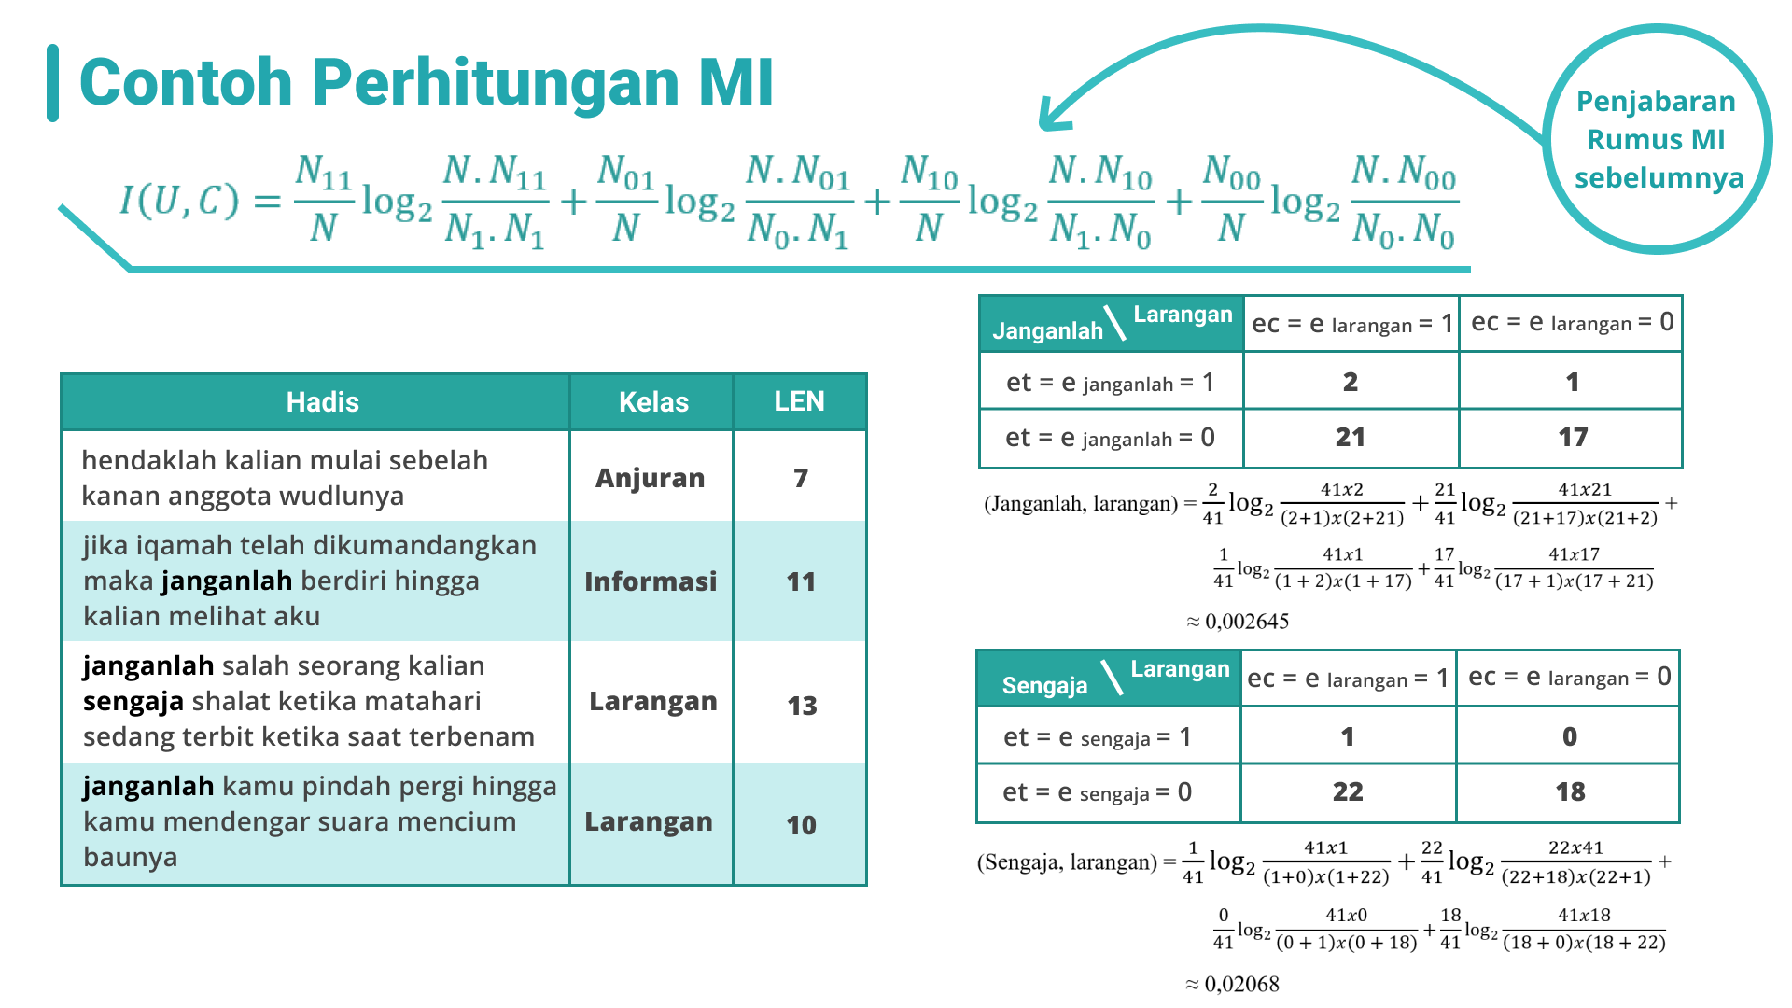
8

Slide 11
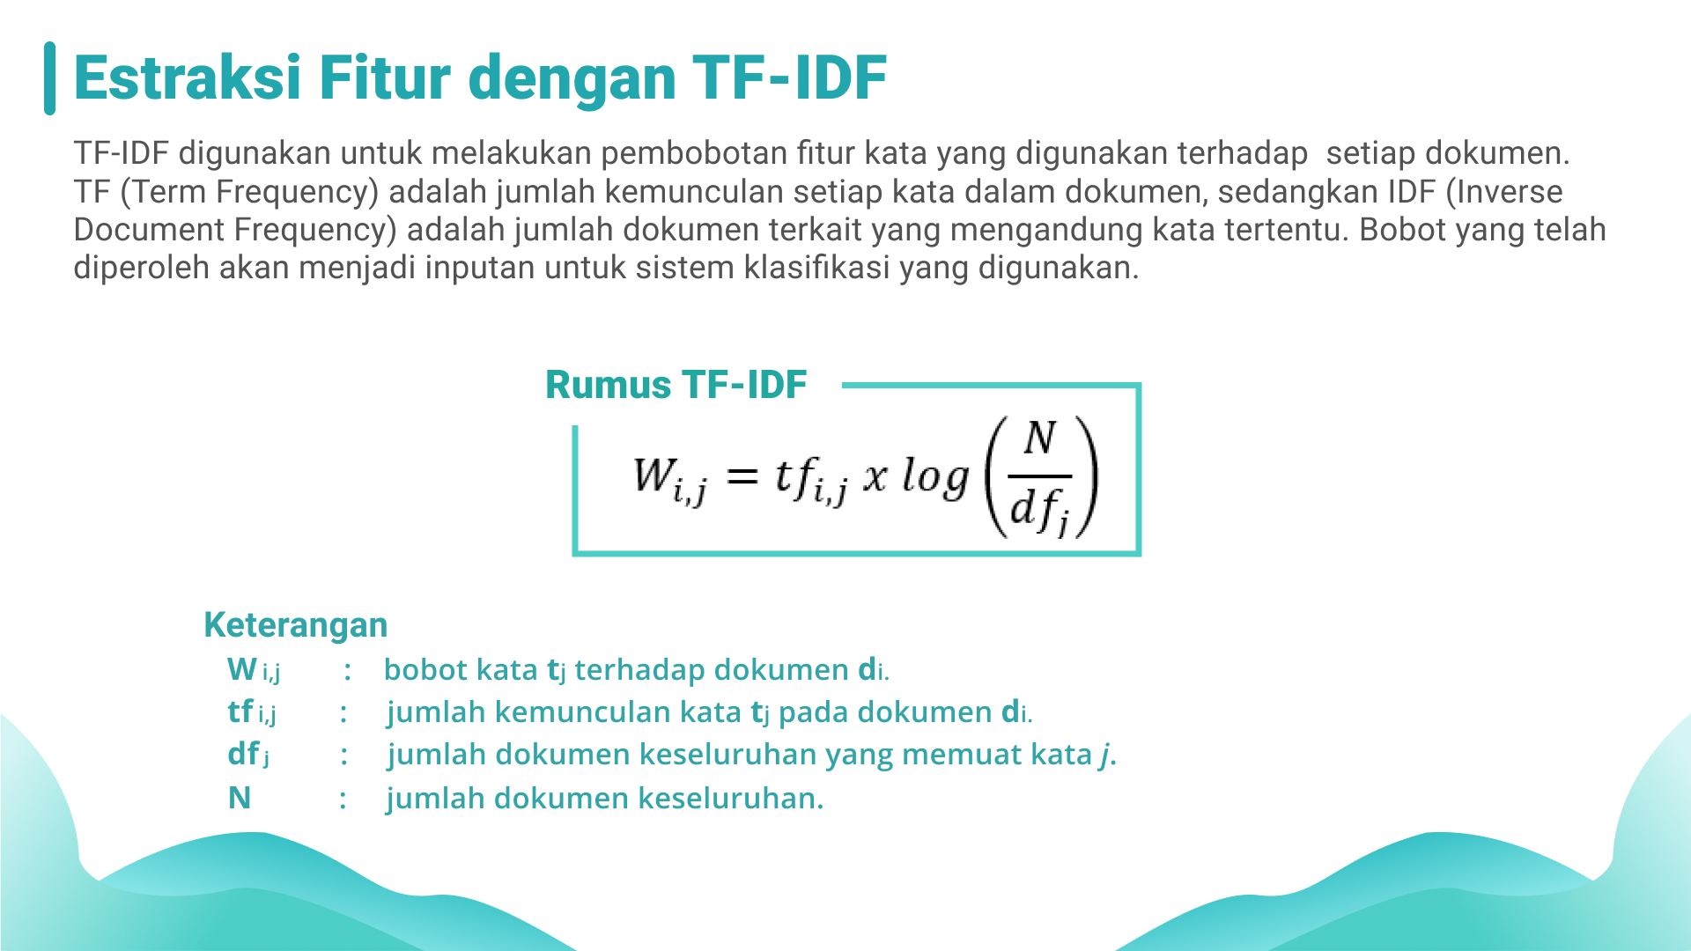
9

Slide 12



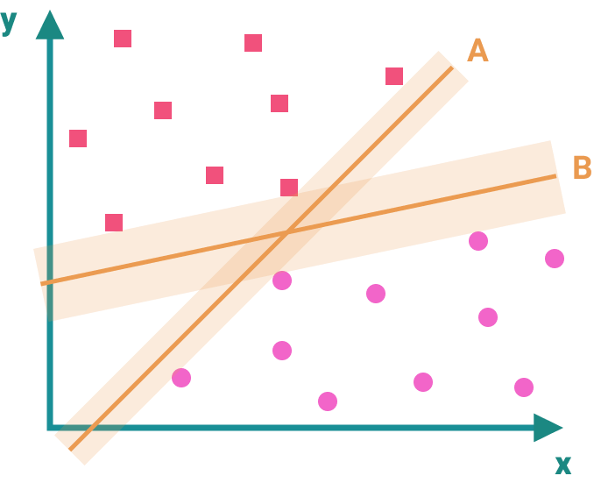

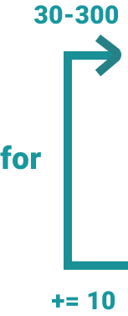


10

Slide 13


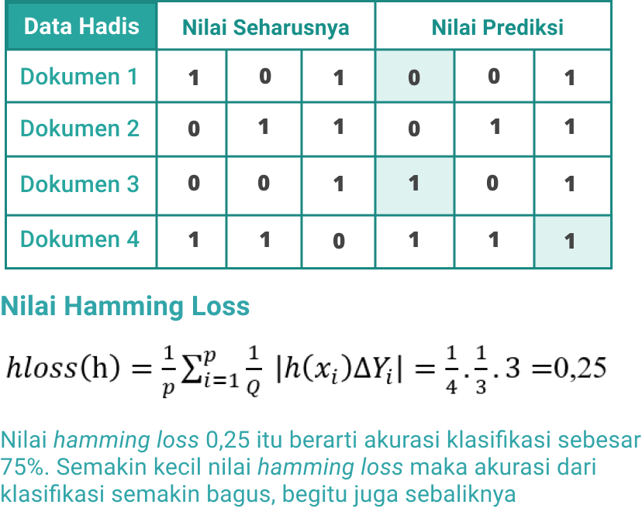
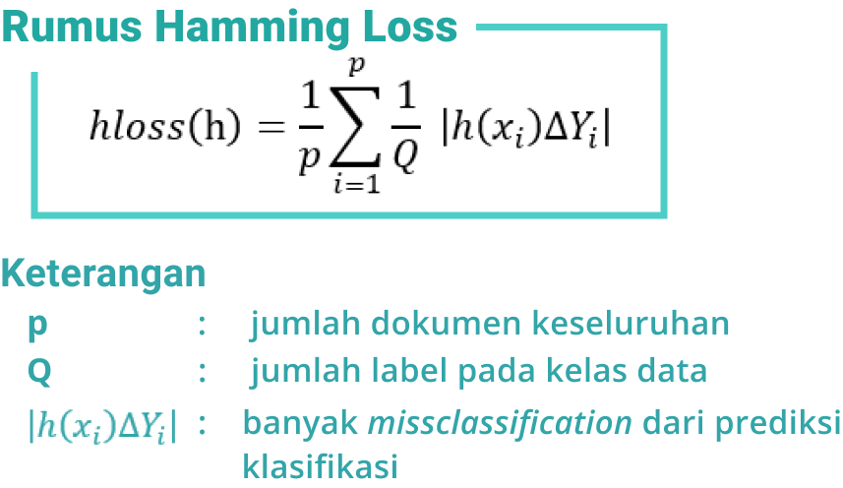
11

Slide 14

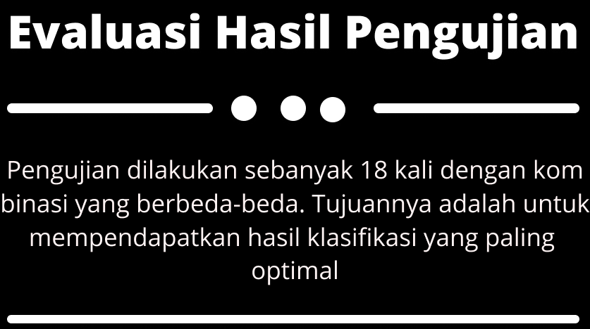
12

Slide 15
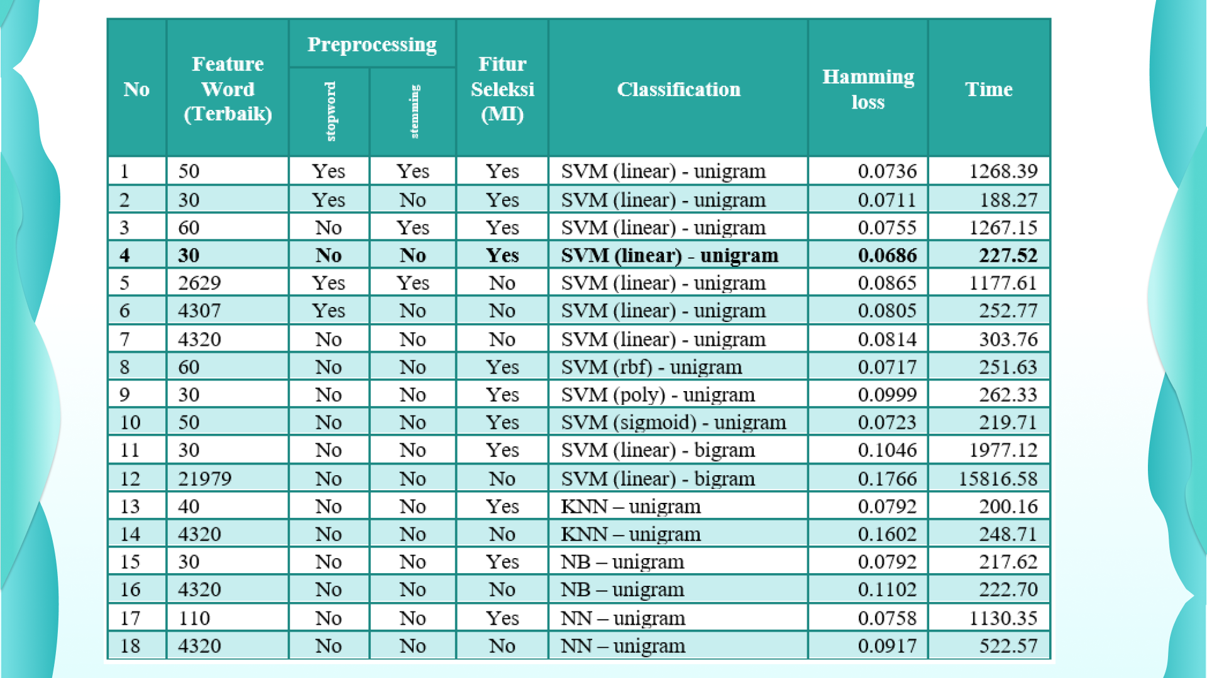
13

Slide 16
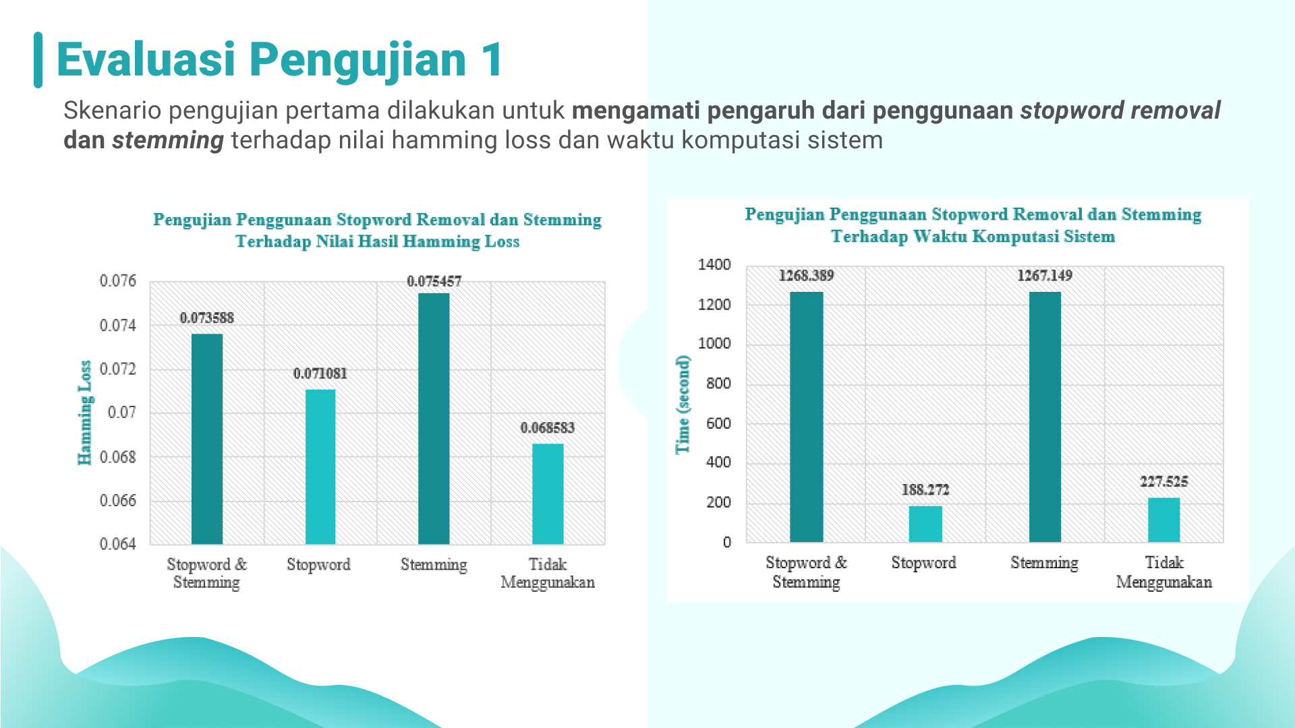
14

Slide 17
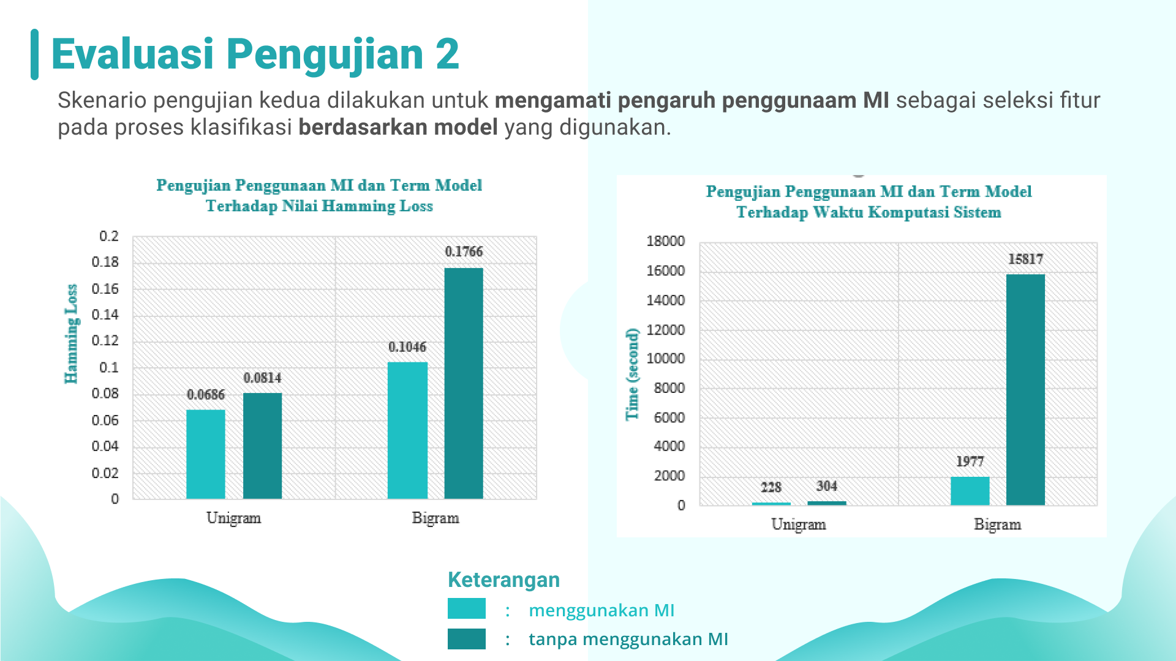
15

Slide 18
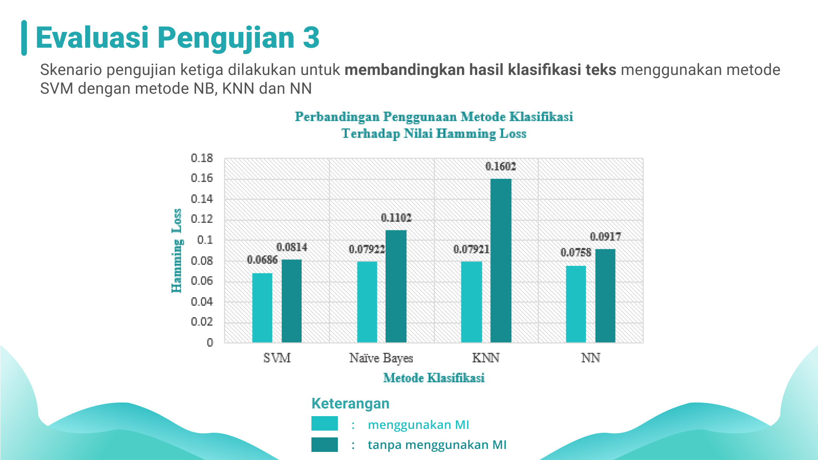
16

Slide 19

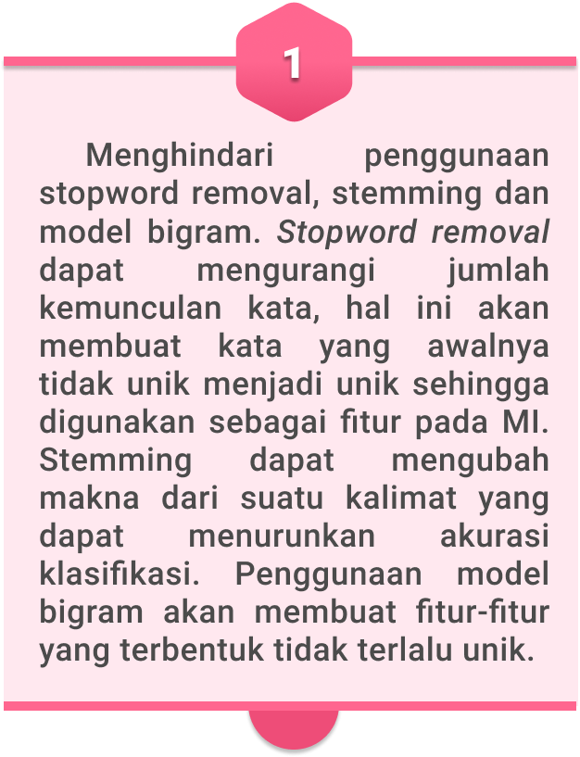
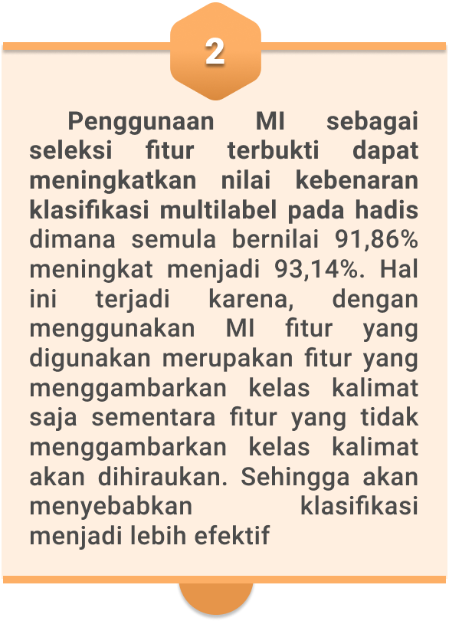
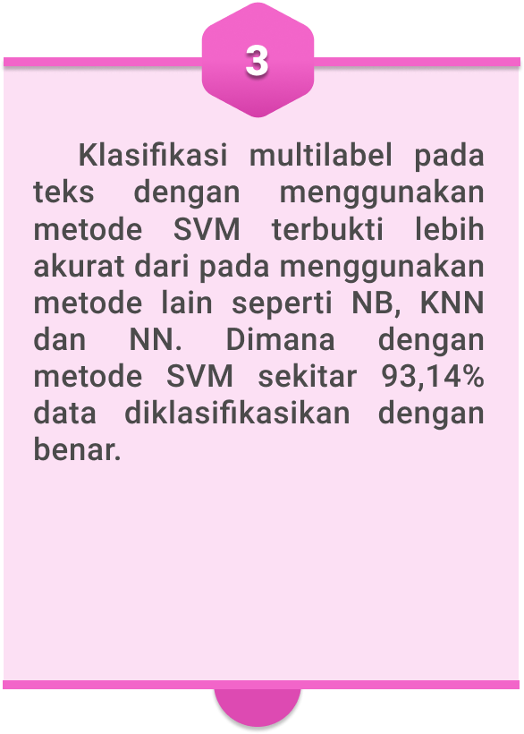
17

Slide 20
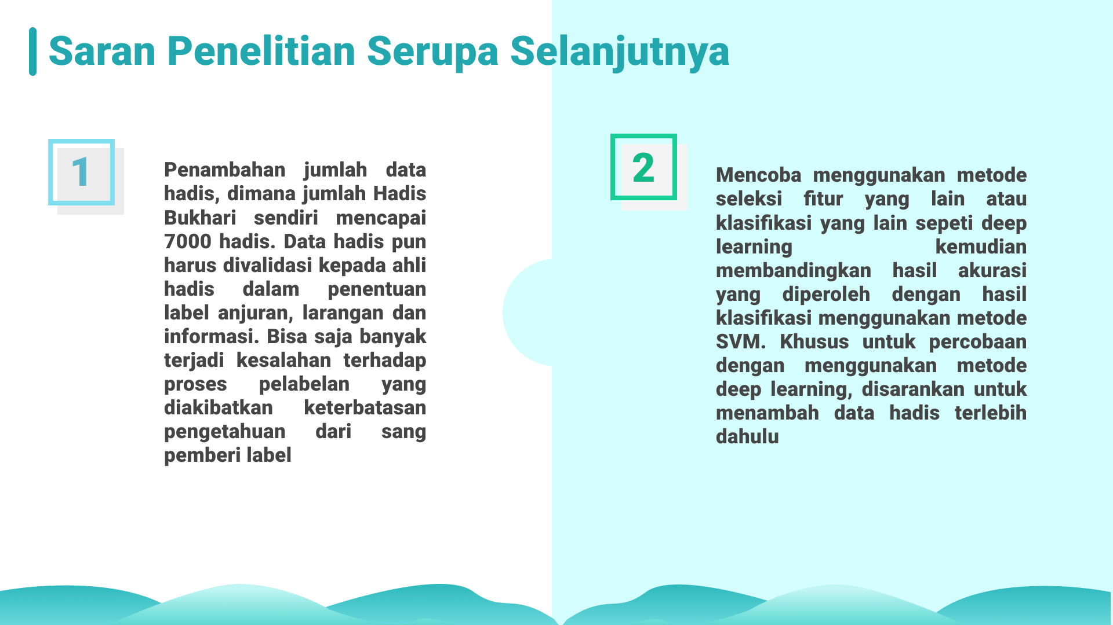
18

Slide 21

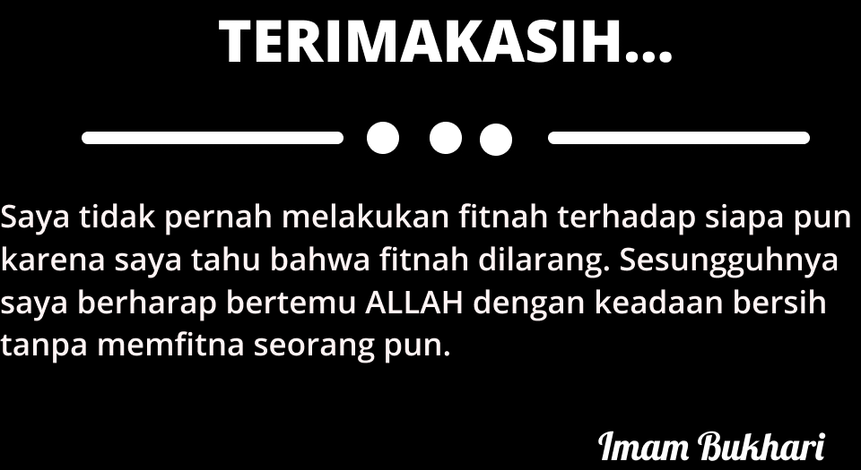

Slide 22
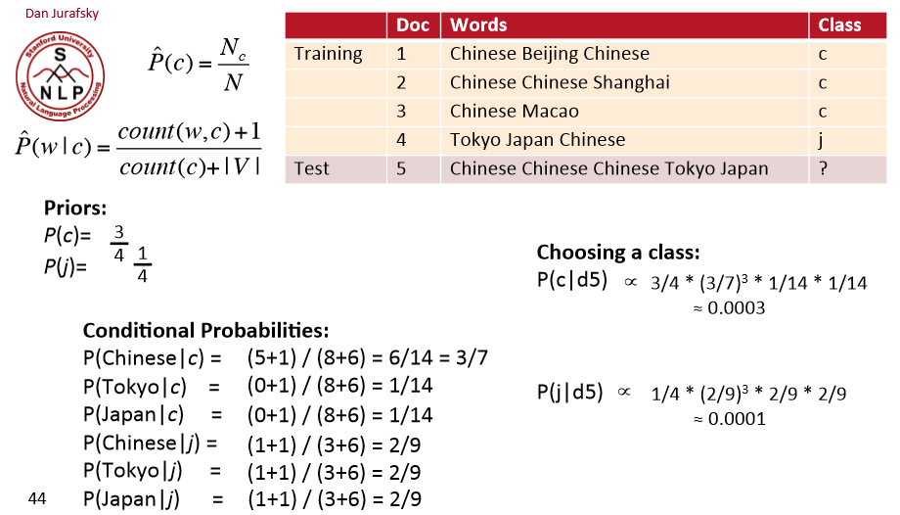
Naïve Bayes
|V| = Chinese, Beijing, Shanghai, Macao, Tokyo, Japan = 6
Count word (c) = 8 ; Count word (j) = 3
Document C = 3 ; Document J = 1

Slide 23
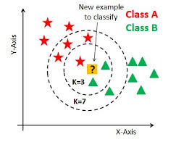
K-Nearest Neighbourd

Slide 24
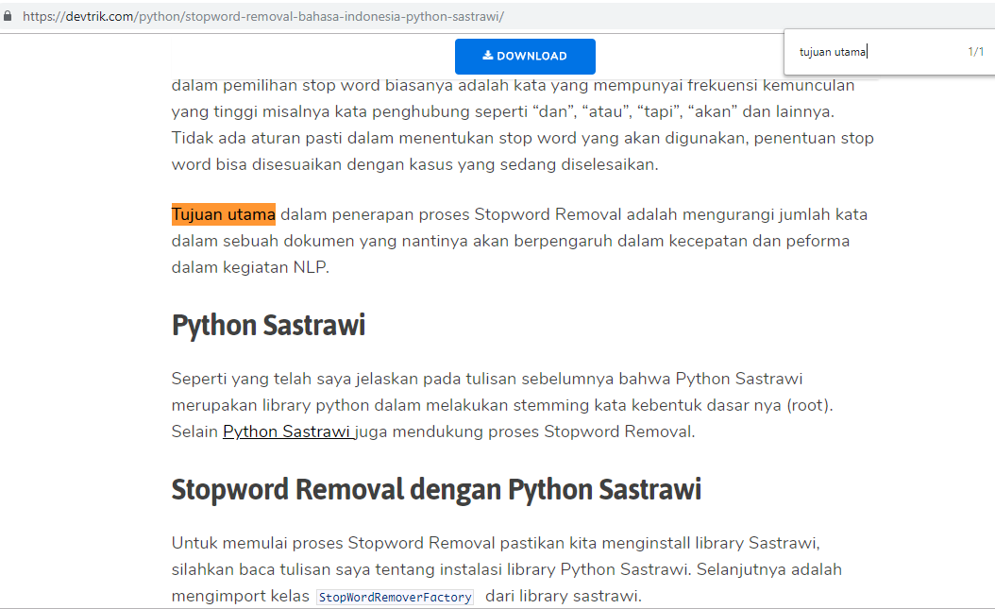
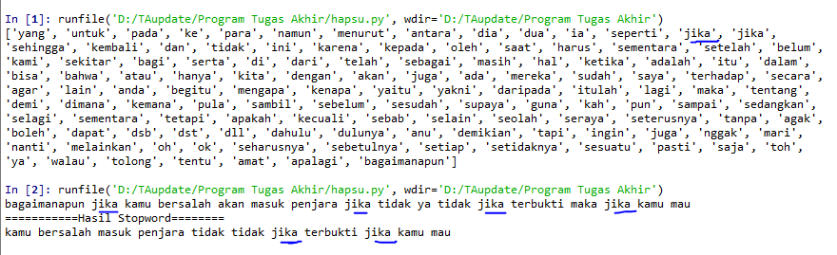

Slide 25
